Slide 1

React
MIRANDA ADRIAN
https://github.com/adrianmircor/App-React-Tareas

Slide 2
¿QUÉ ES REACT?
React es una librería de Javascript focalizada en el desarrollo de interfaces de usuario. Con React, se encuentra un excelente aliado para hacer todo tipo de aplicaciones web, SPA (Single Page Application) o incluso aplicaciones para móviles.
Para ello, alrededor de React existe un completo ecosistema de módulos, herramientas y componentes capaces de ayudar al desarrollador a cubrir objetivos avanzados con relativamente poco esfuerzo.
React representa una base sólida sobre la cual se puede construir casi cualquier cosa con Javascript. Además facilita mucho el desarrollo, ya que ofrece muchos componentes listos para ser usados, en las que no se necesita invertir tanto tiempo de trabajo.

Slide 3

HISTORIA DE REACT
React fue creada por Jordan Walke, un ingeniero de software en Facebook, inspirado por los problemas que tenía la compañía con el mantenimiento del código de los anuncios dentro de su plataforma.
Enfocado en la experiencia del usuario y la eficiencia para sus programadores, influenciado por XHP (un marco de componentes de HTML para PHP), nace el prototipo ReactJS.
React es lanzado el 29 de mayo de 2013.

Slide 4
CARACTERÍSTICAS DE REACT
VIRTUAL DOM
JSX
PROPIEDADES
CICLO DE VIDA
ESTADO

Slide 5
Virtual DOM
React mantiene un virtual DOM propio, en lugar de confiar solamente en el DOM del navegador. Esto deja a la biblioteca determinar qué partes del DOM han cambiado comparando contenidos entre la versión nueva y la almacenada en el virtual DOM, y utilizando el resultado para determinar cómo actualizar eficientemente el DOM del navegador.
Las Propiedades
Las propiedades (también conocidas como 'props') pueden definirse como los atributos de configuración para dicho componente. Éstas son recibidas desde un nivel superior, normalmente al realizar la instancia del componente y por definición son inmutables.

Slide 6
El Estado
El estado de un componente se define como una representación del mismo en un momento concreto, es decir, una instantánea del propio componente. Existen dos tipos de componentes con y sin estado, denominados statefull y stateless.
Ciclo de Vida
El ciclo de vida es una serie de estados por los cuales pasan los componentes statefull a lo largo de su existencia. Se pueden clasificar en tres etapas de montaje o inicialización, actualización y destrucción.
shouldComponentUpdate
componentDidMount
componentWillUnmount
render

Slide 7
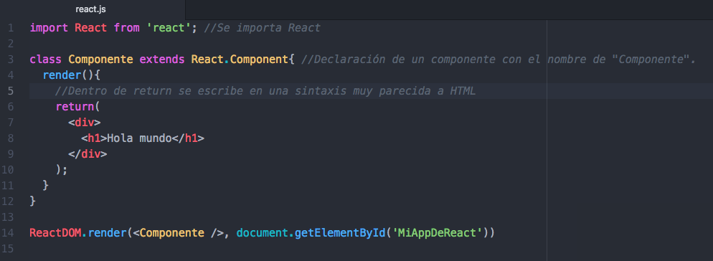
JSX
React utiliza una sintaxis parecida a HTML, llamada JSX. No es necesaria para utilizar React, sin embargo, hace el código más legible, y escribirlo es una experiencia similar a HTML.

Slide 8

VENTAJAS DE REACT
JAVASCRIPT PURO
CURVA DE APRENDIZAJE
FLEXIBILIDAD
RENDIMIENTO
SOPORTE
REACT NATIVE
REACT 360-VR
COMUNIDAD
OPEN SOURCE

